Slide 1

Проектирование цифровой техники с применением ПЛИС и аппаратного языка разработки System Verilog
Синхронизация последовательных схем
Divide et impera
Максим Викторович Кулешов
Ведущий инженер-электроник ООО «ЛЭМЗ-Т»

Slide 2
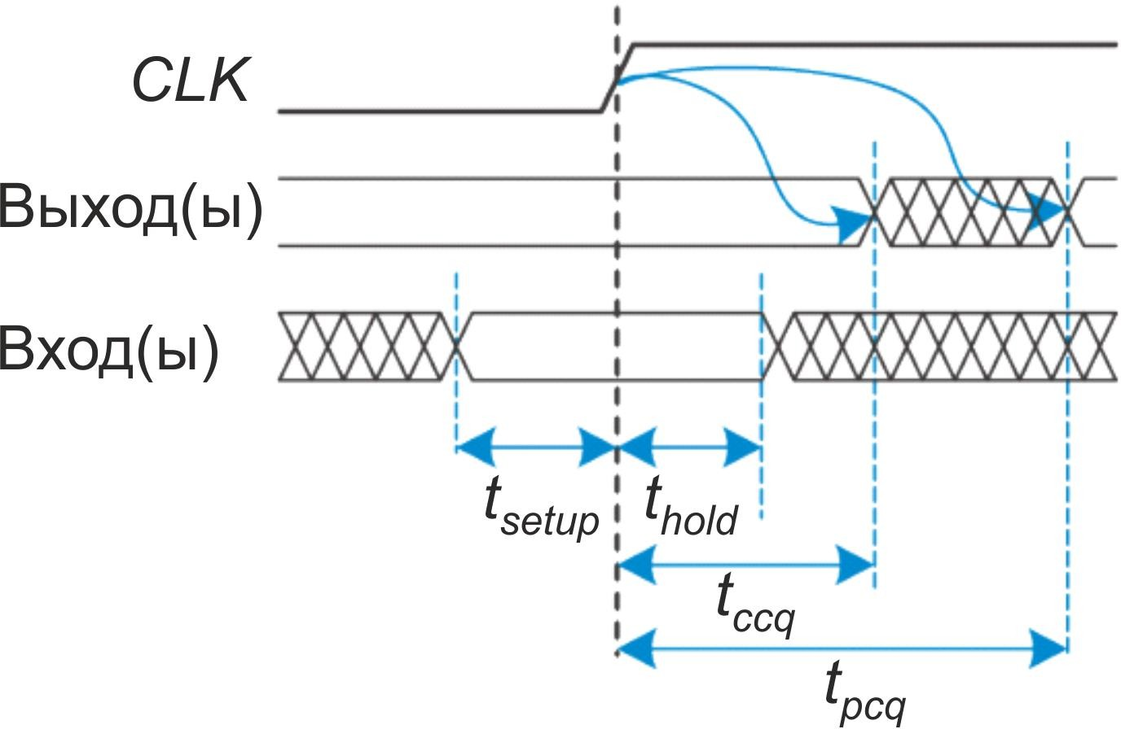
Динамическая дисциплина
Входы: апертурное время.
Setup Time.
Hold Time.
Выходы: время реакции (Propagation delay).
t_{ccq} – задержка реакции (min).
t_{pcq} – задержка распространения (max).

Slide 3
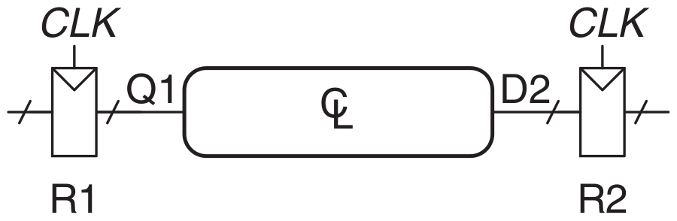
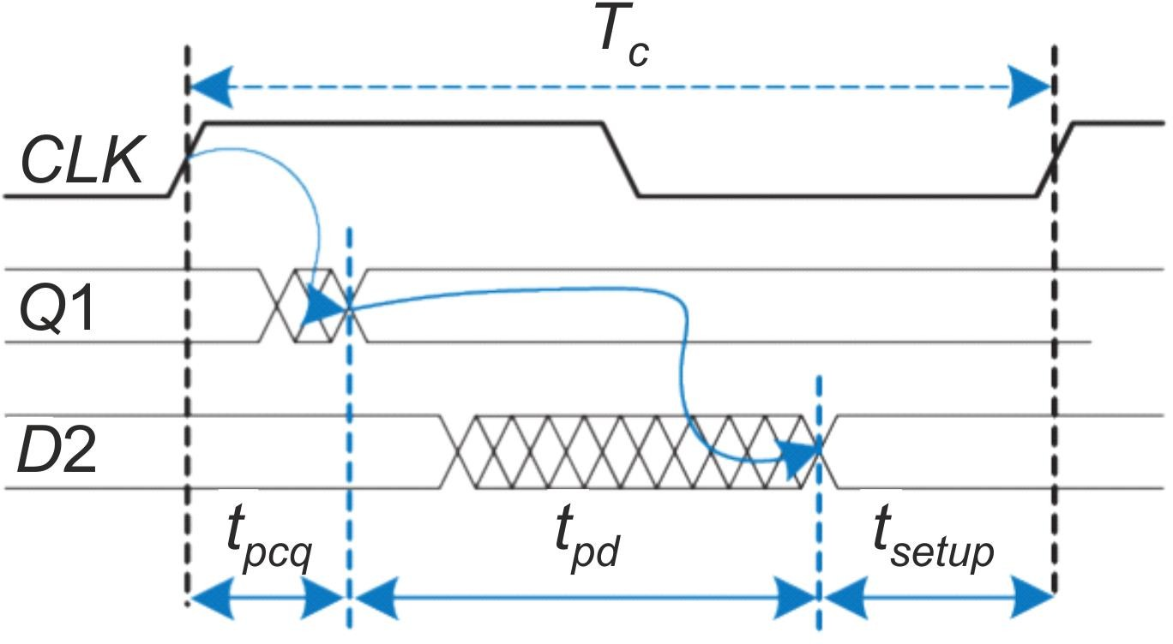
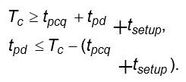
Временные характеристики системы
Oграничение времени предустановки
(setup), или критический путь

Slide 4
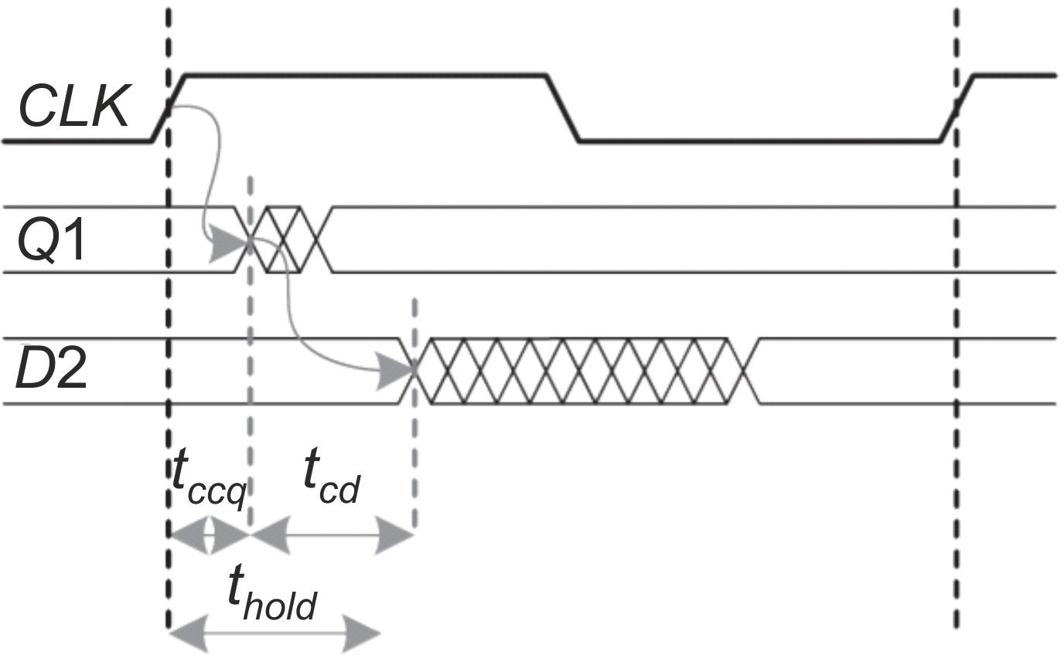

Временные характеристики системы
Ограничение времени удержания (hold), или короткий путь

Slide 5
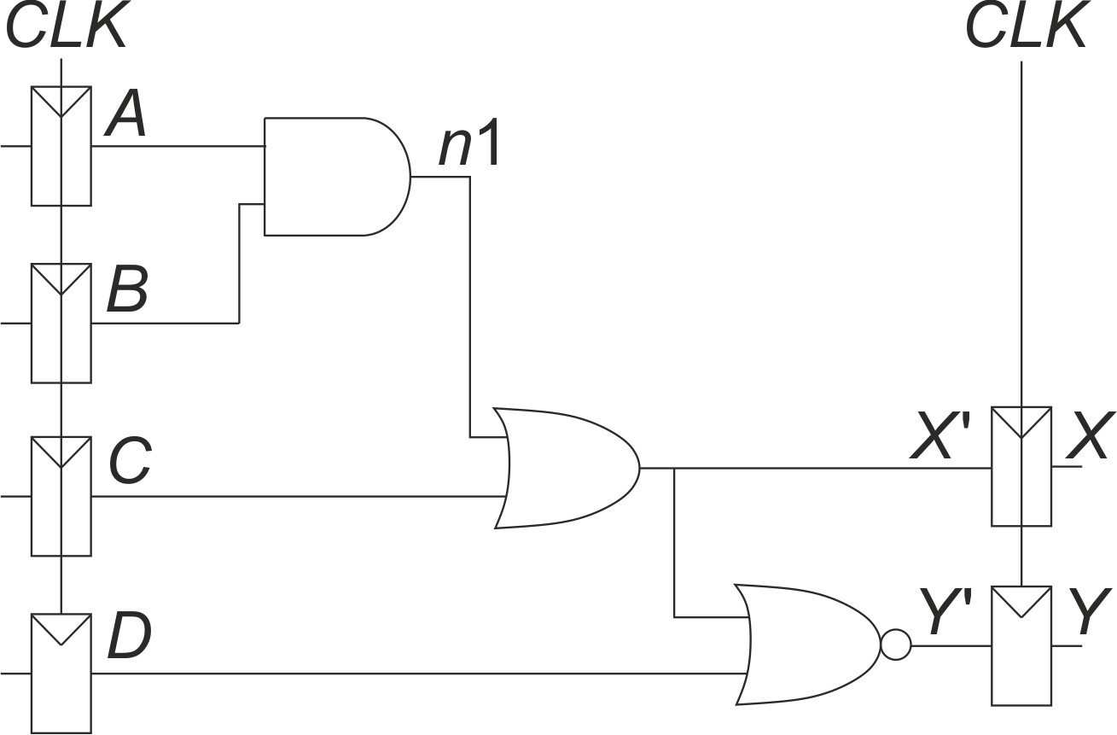
Временные характеристики системы
Задержка реакции t_{ccq} = 30 пс (min PD).
Задержка распространения t_{pcq} = 80 пс (max PD).
Время предустановки t_{setup} = 50 пс (setup).
Время удержания t_{hold} = 60 пс (hold).
Задержка реакции ЛЭ t_{cd} = 25 пс (min PD).
Задержка распространения ЛЭ t_{pd} = 40 пс (max PD).

Slide 6
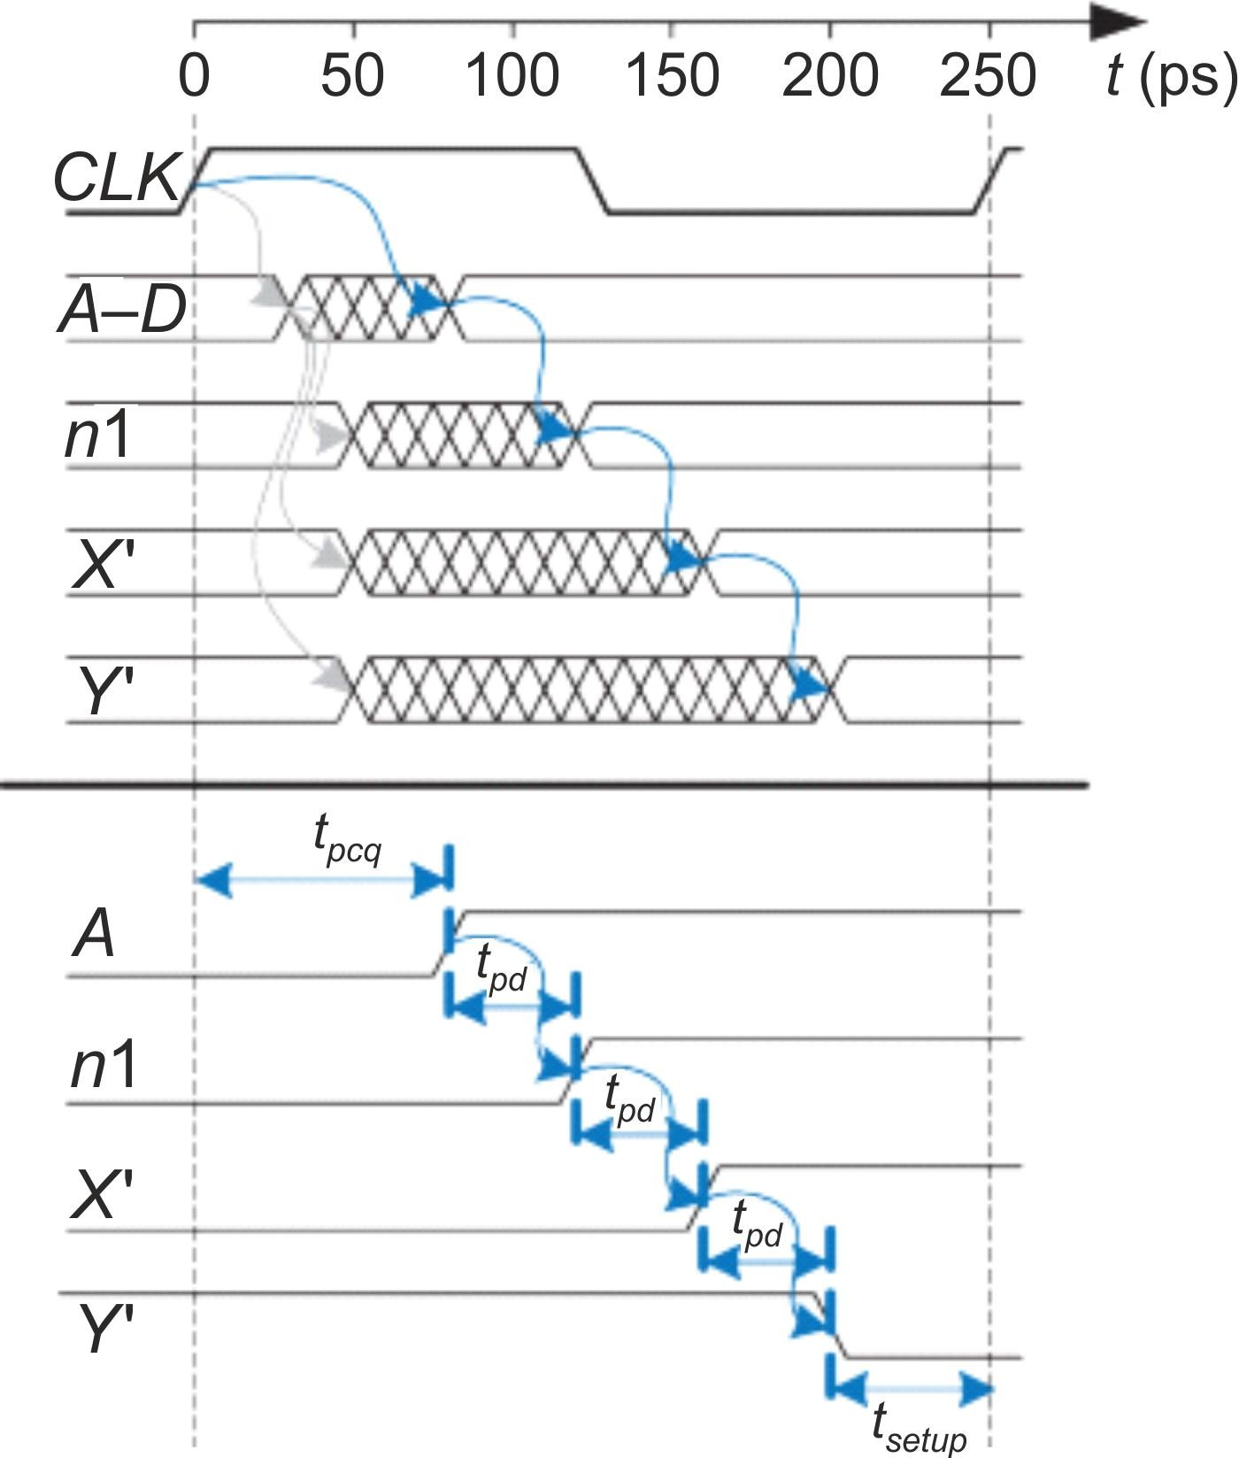
Временные характеристики системы
Критический путь: ограничение ТЧ.
^{T}c ^{≥ t}pcq ^{+ 3t}pd ^{+ t}setup.
T_{c} ≥ 80 + 3 × 40 + 50.
T_{c} ≥ 250 пс.
f_{c max} = 1/T_{c min} = 4 ГГц.

Slide 7
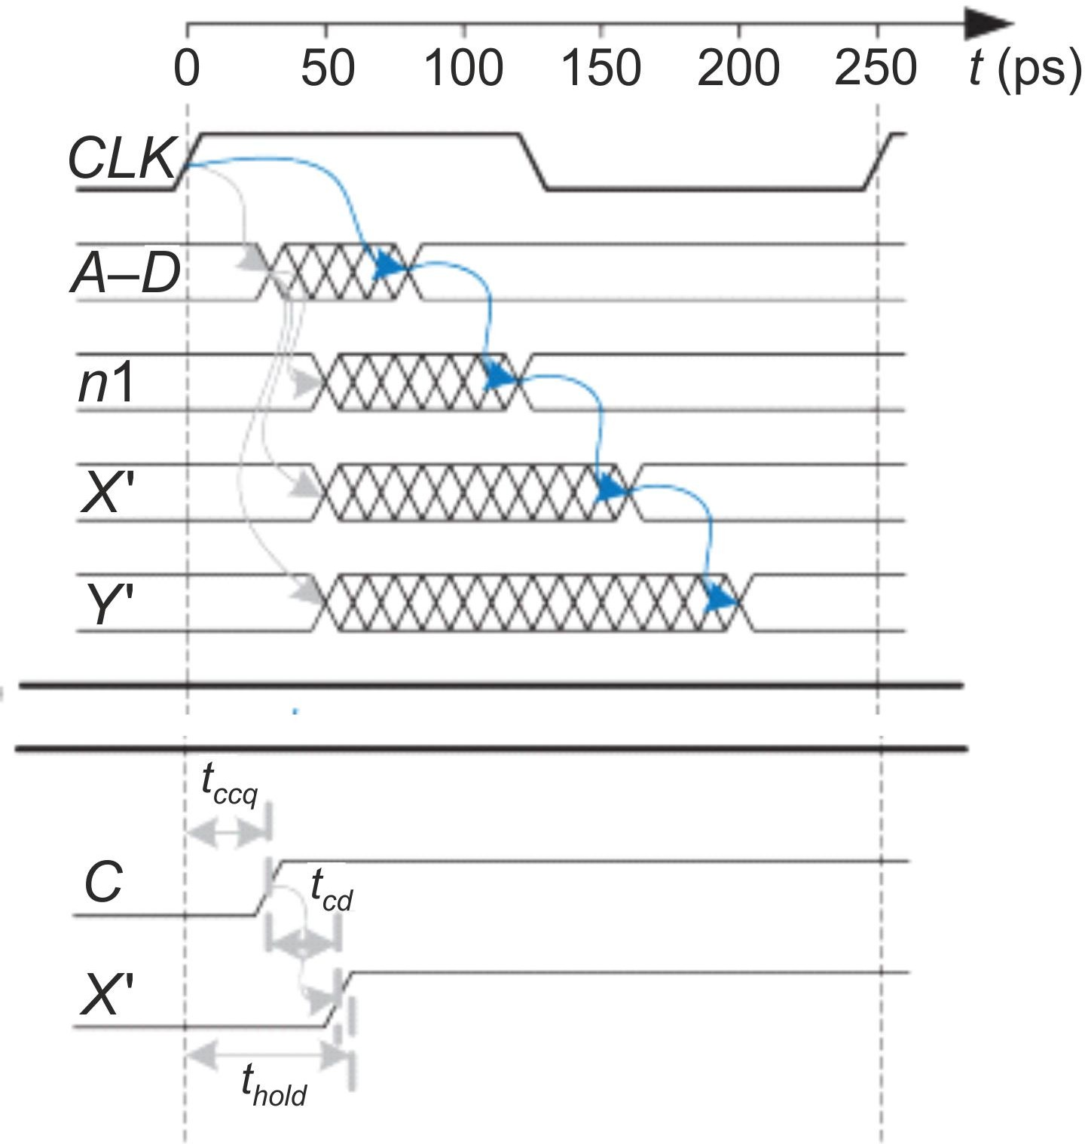
Временные характеристики системы
Короткий путь: техпроцесс.
Время удержания t_{hold} должно быть меньше t_{ccq} + t_{cd}.
t_{ccq} + t_{cd} = 30 + 25 = 55 пс. Не выполняется!
Схема будет работать нестабильно.

Slide 8
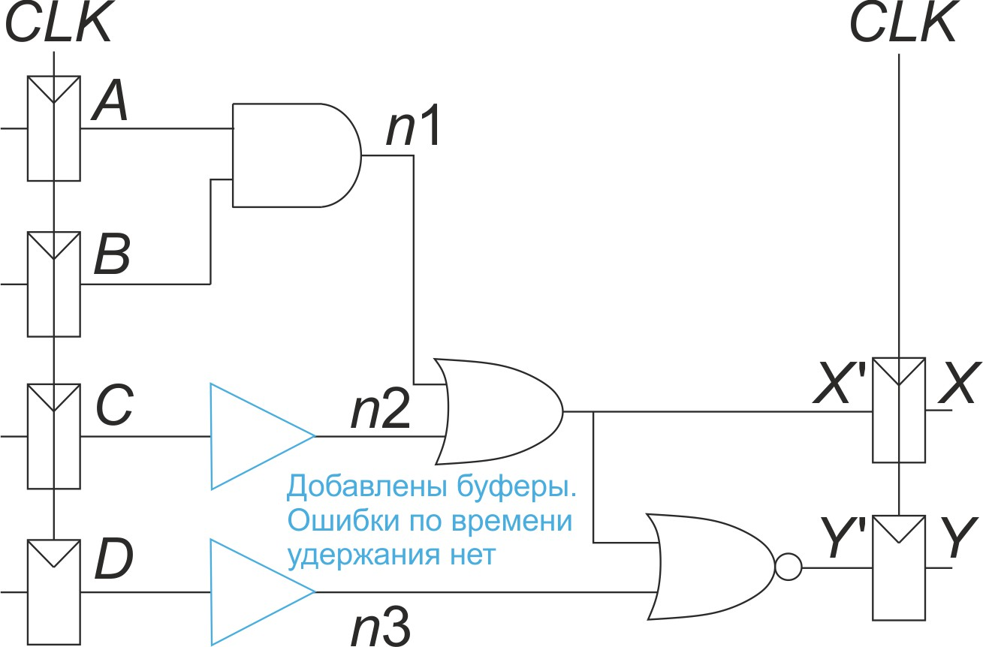

Временные характеристики системы
t_{ccq} + 2t_{cd} = 30 + 2 × 25 = 80 пс.
В современных ПЛИС триггеры спроектированы так, что t_{hold} < t_{ccq}.

Slide 9
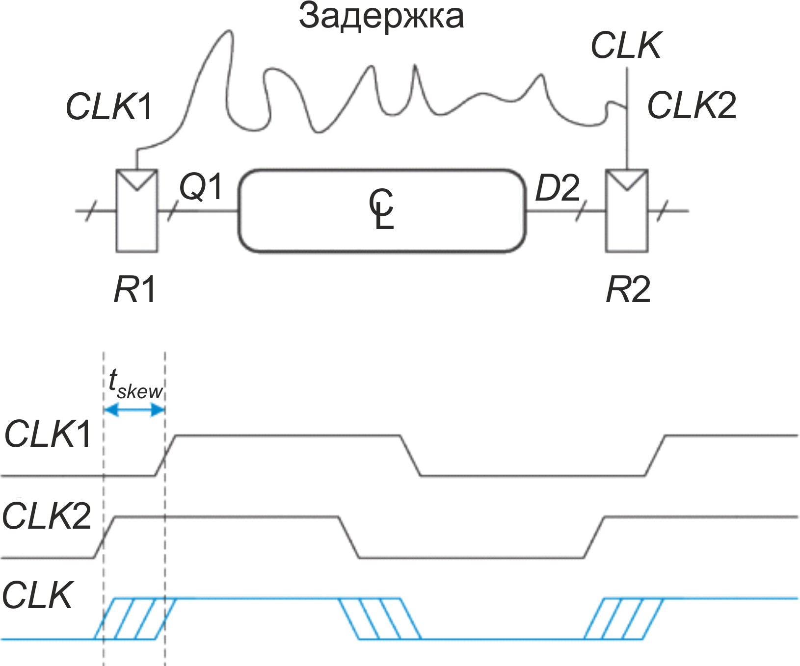
Временные характеристики системы.
Расфразировка тактовых сигналов

Slide 10
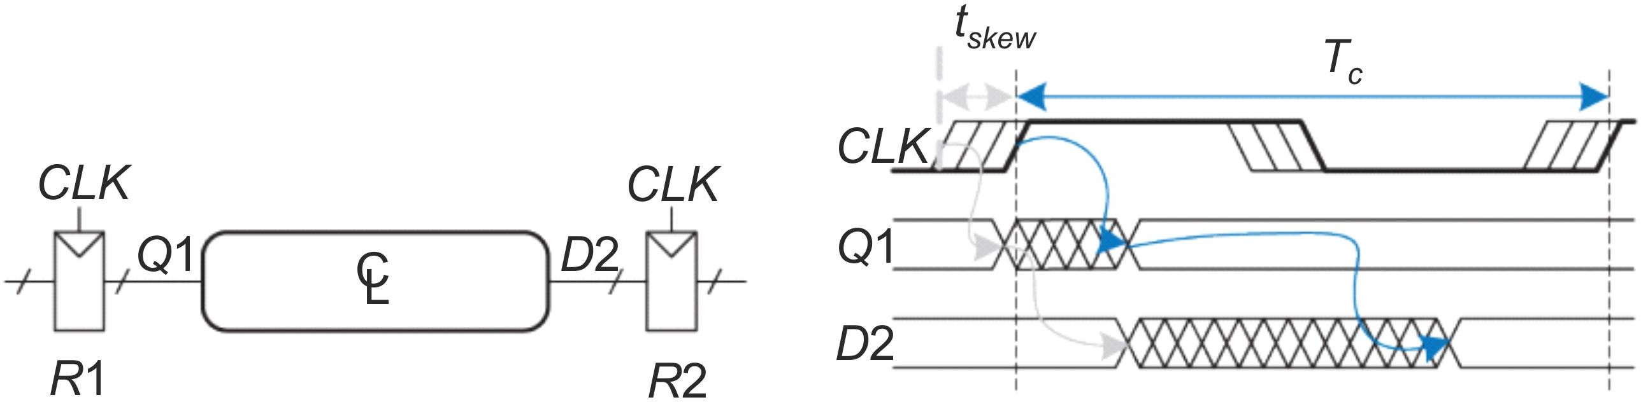
Временные характеристики системы.
Расфразировка тактовых сигналов

Slide 11
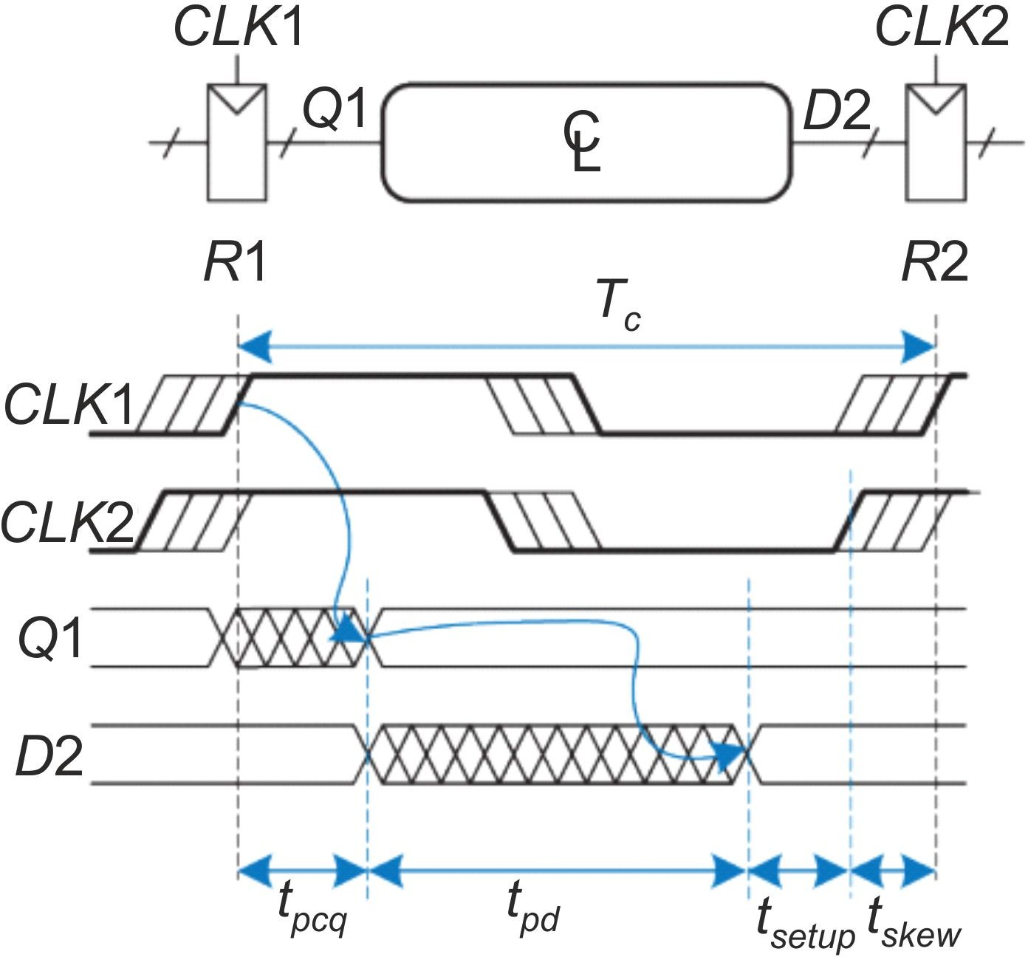

Временные характеристики системы.
Расфразировка тактовых сигналов

Slide 12
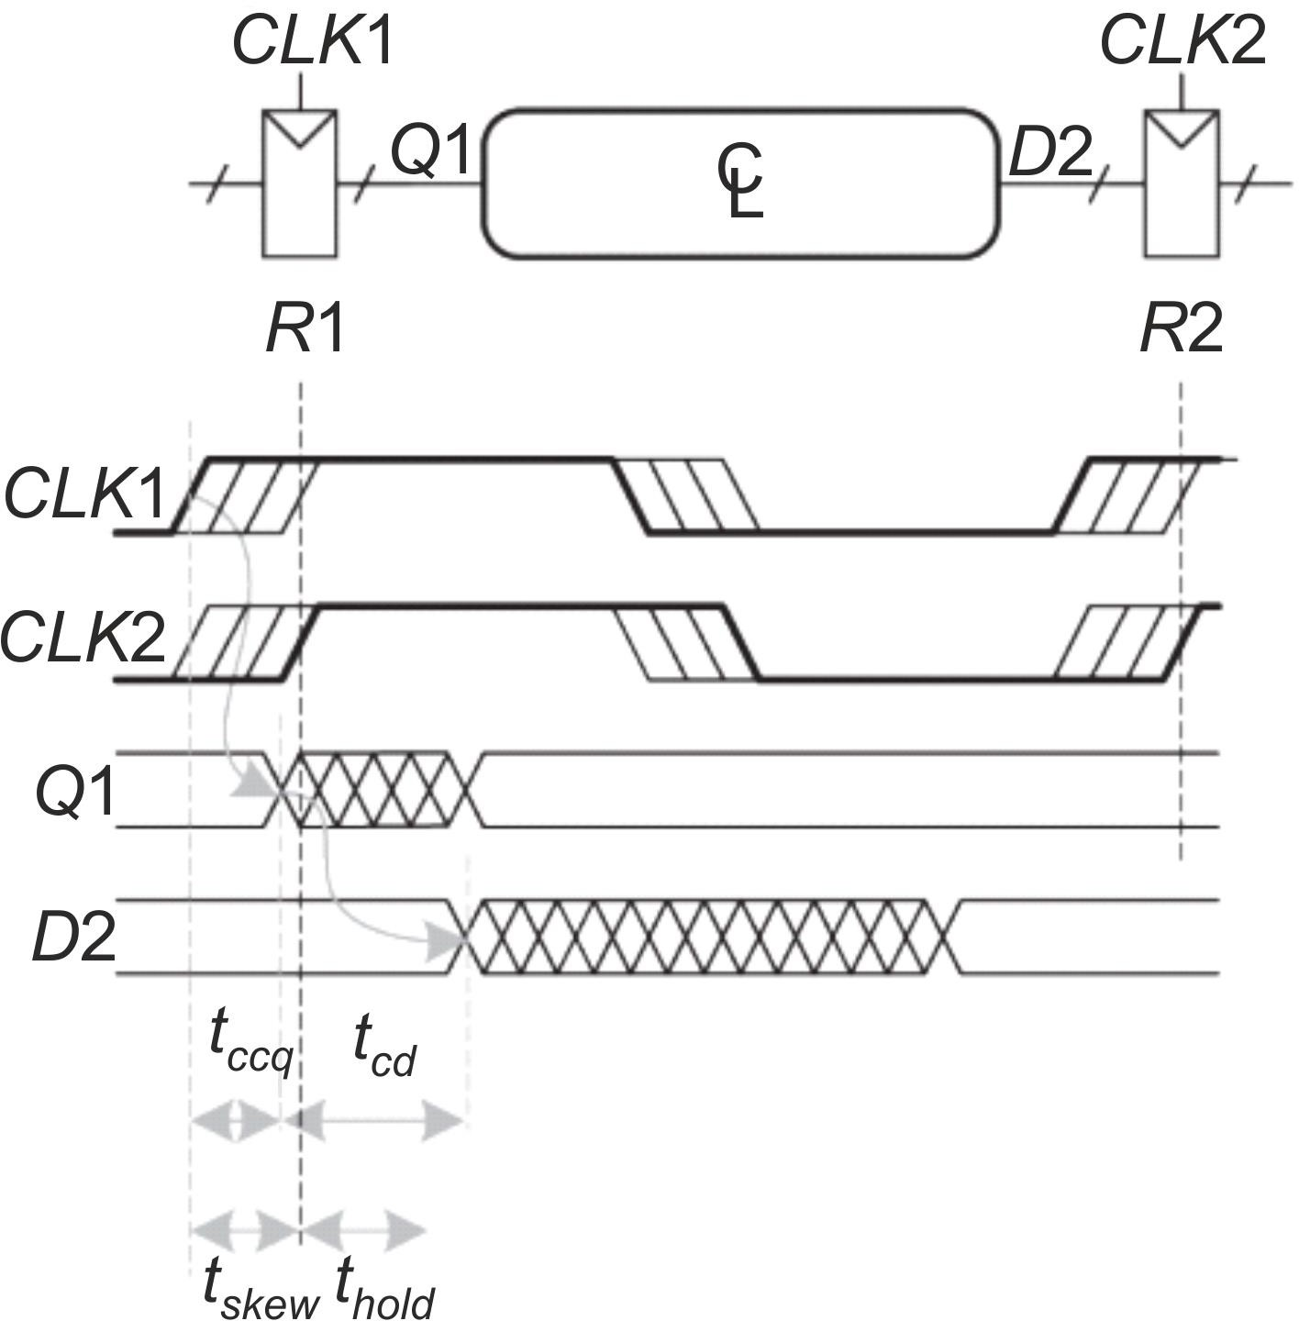

Временные характеристики системы.
Расфразировка тактовых сигналов

Slide 13
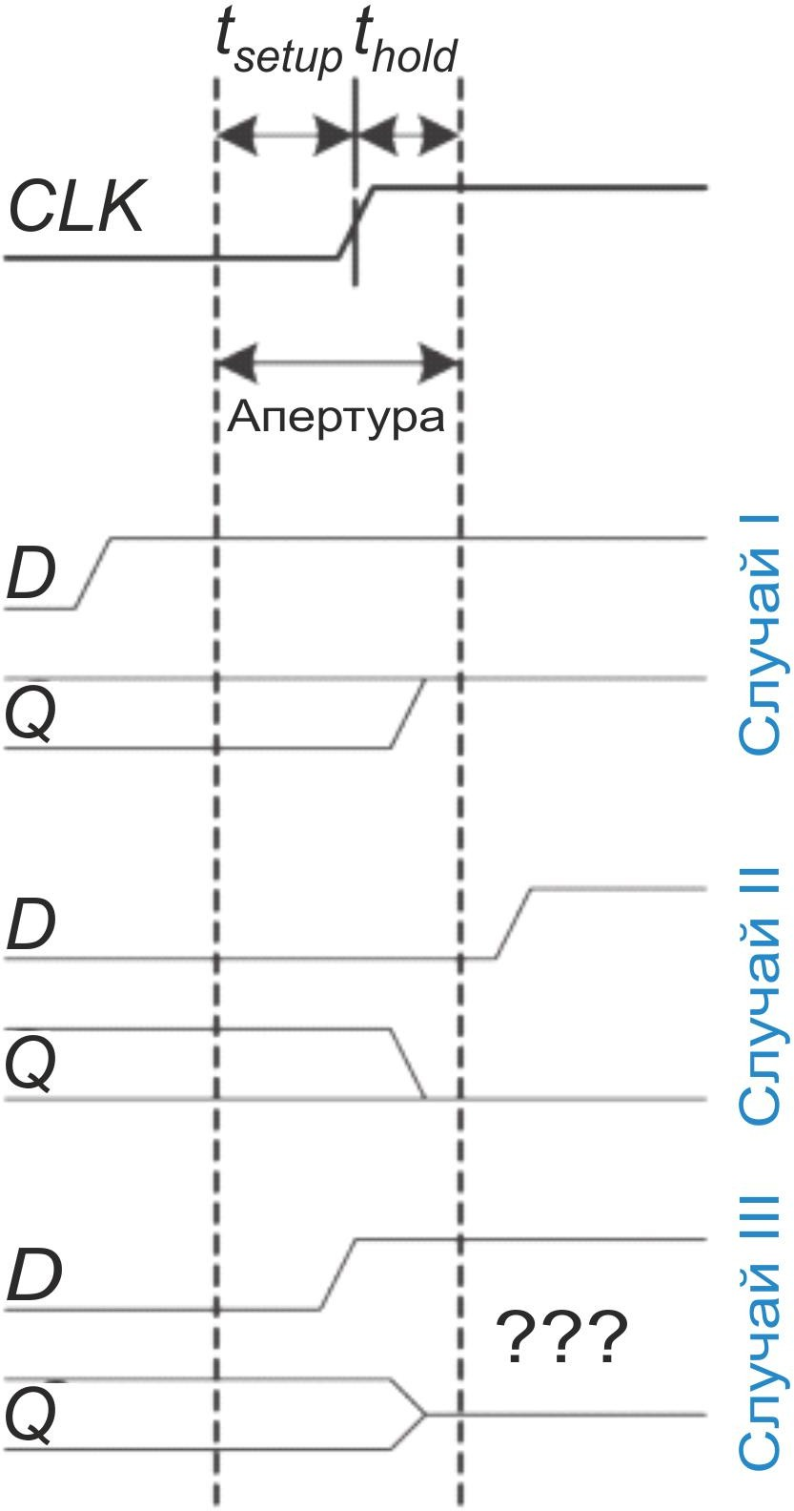
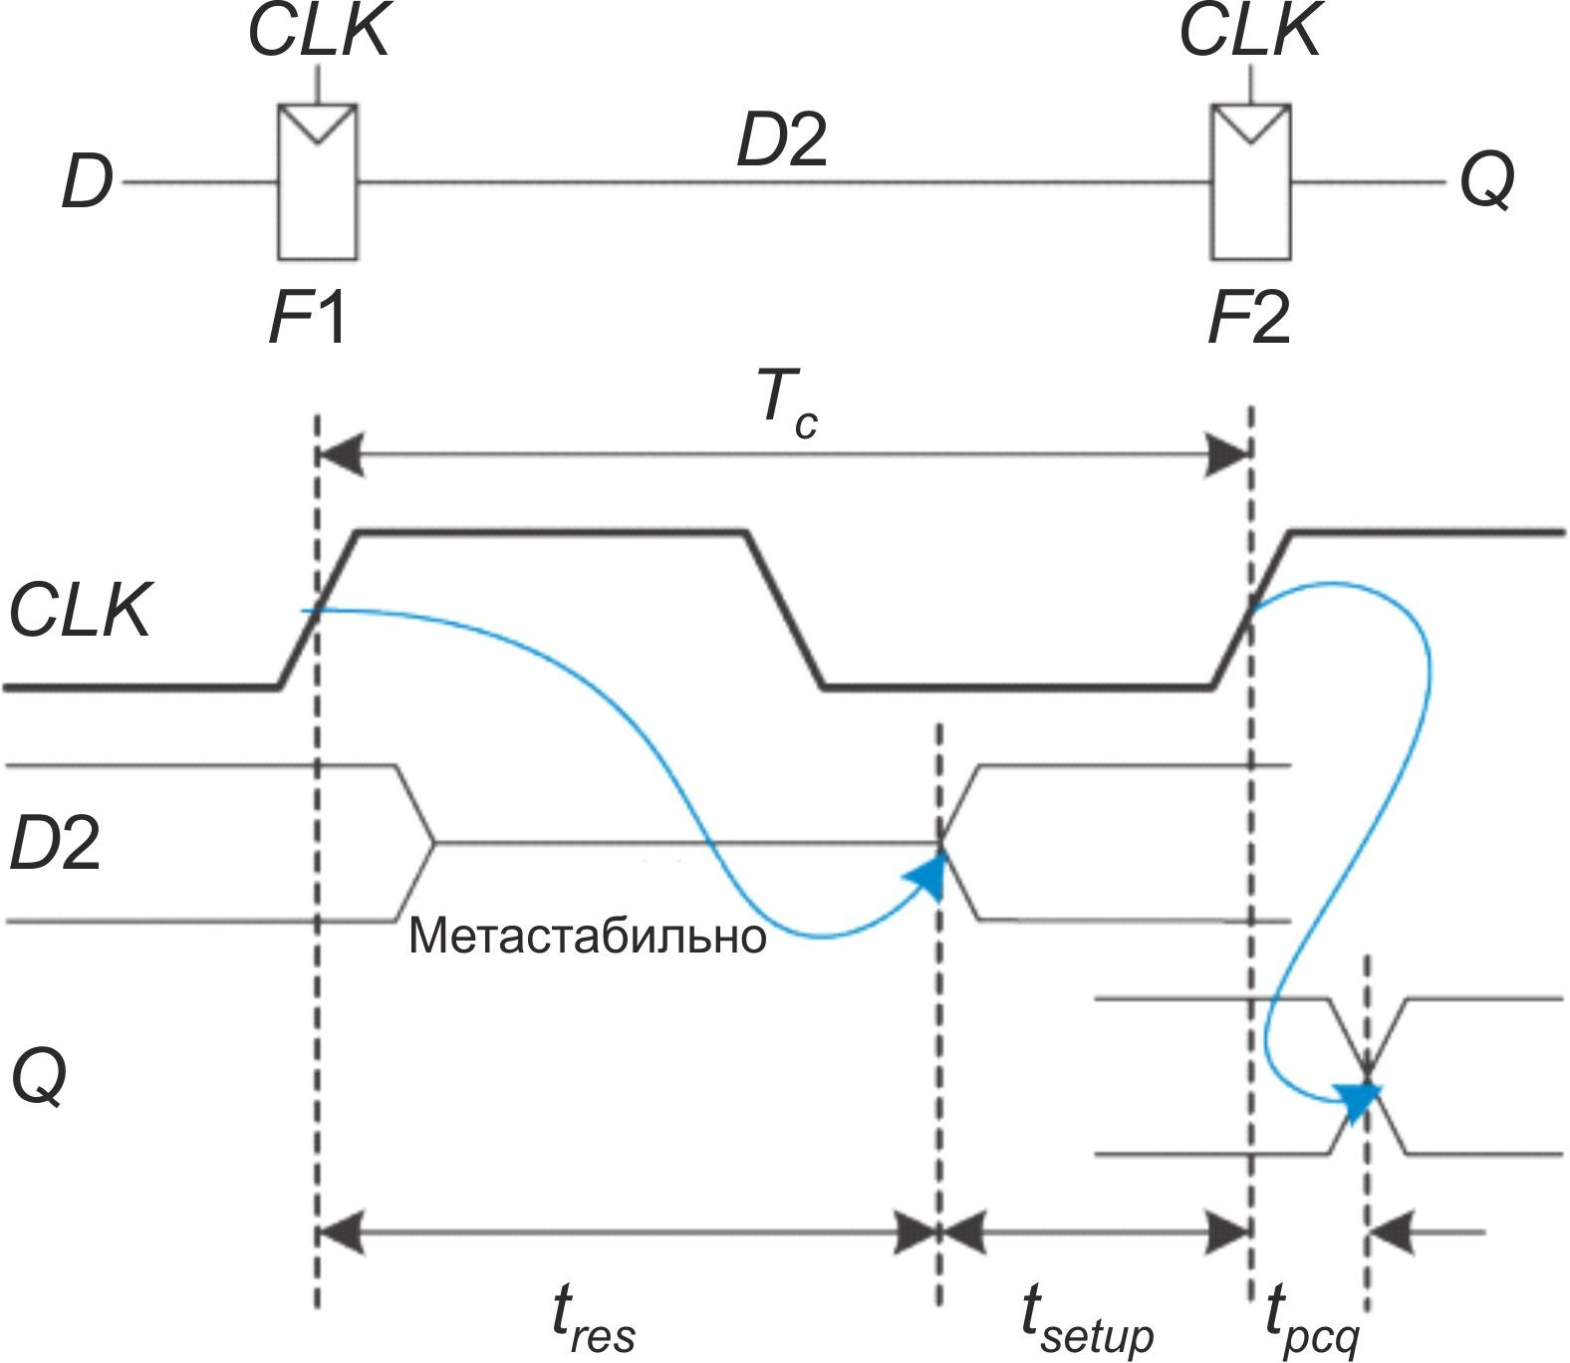
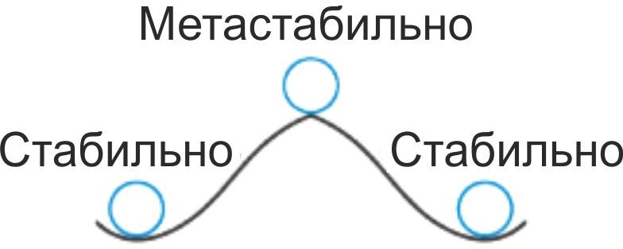
Временные характеристики системы.
Метастабильность

Slide 14
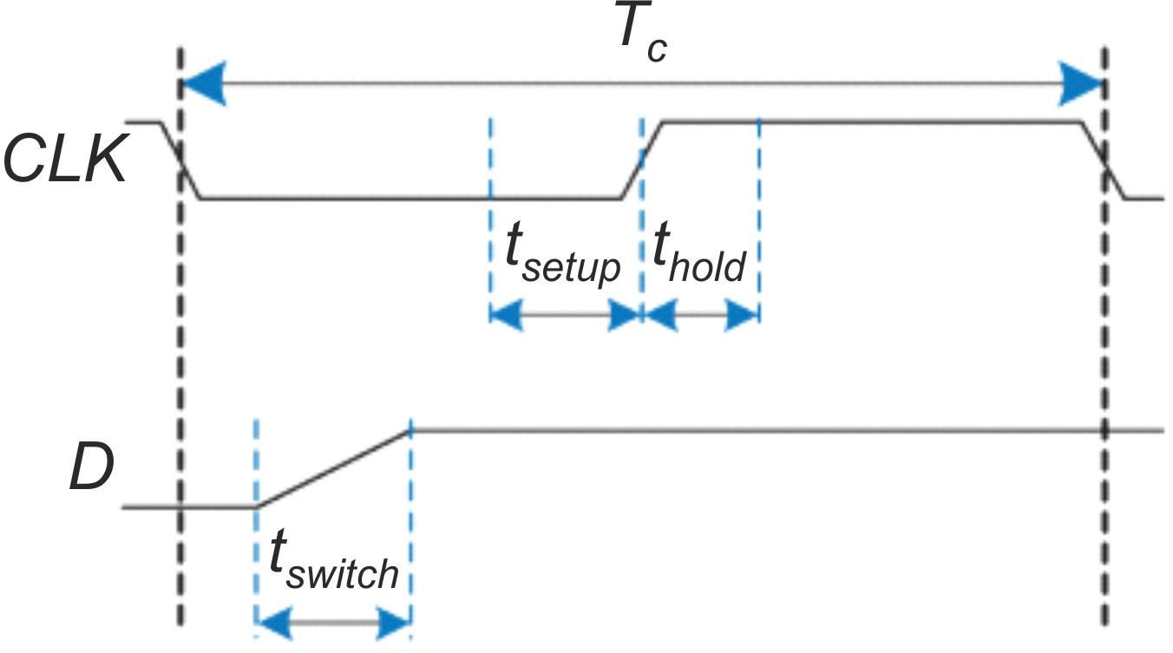
Временные характеристики системы.
Вычисление времени разрешения

Slide 15
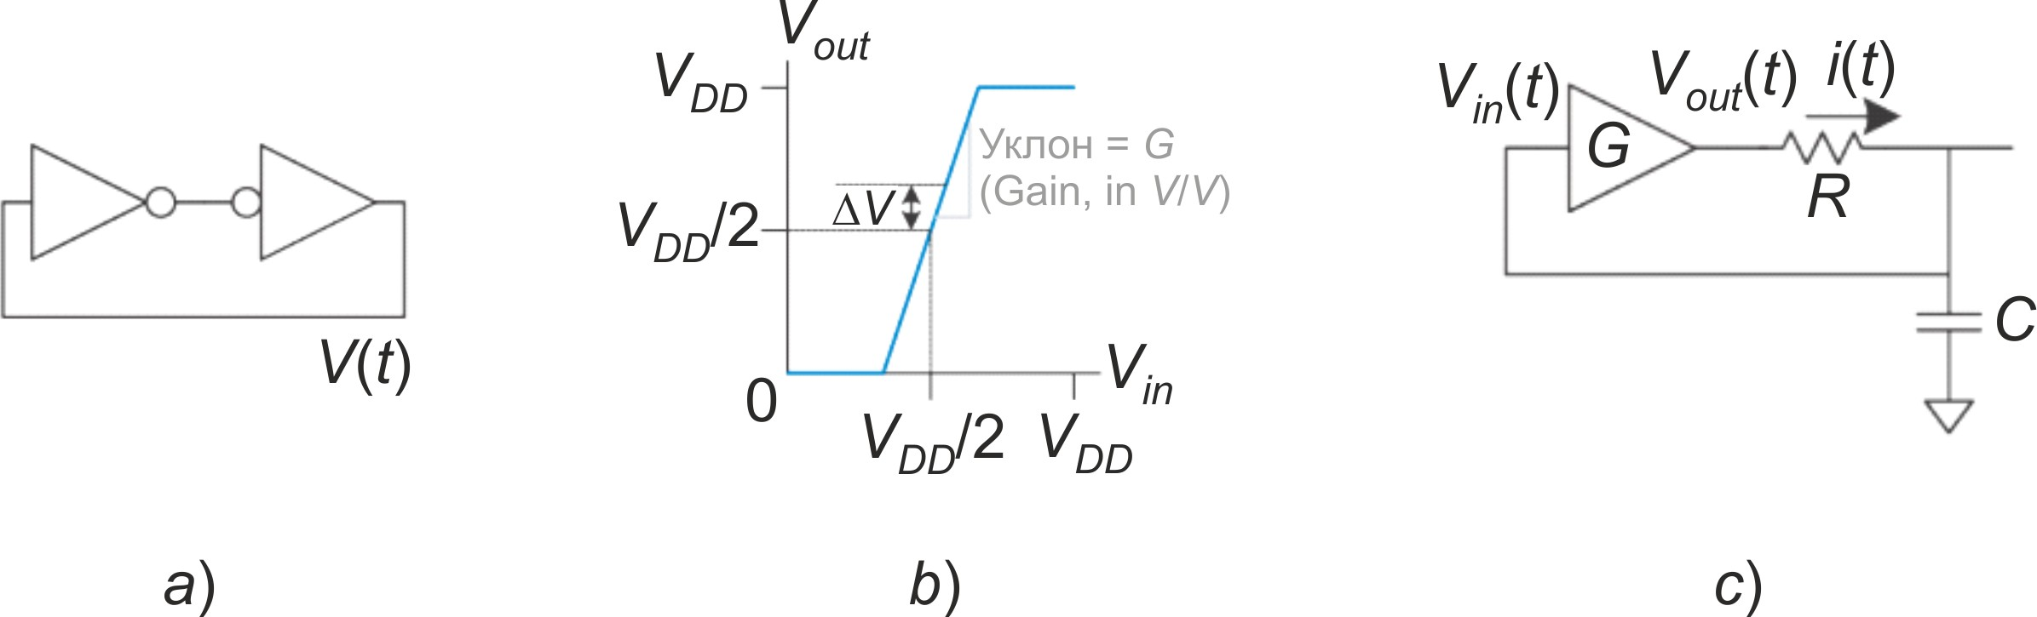
Временные характеристики системы.
Вычисление времени разрешения

Slide 16
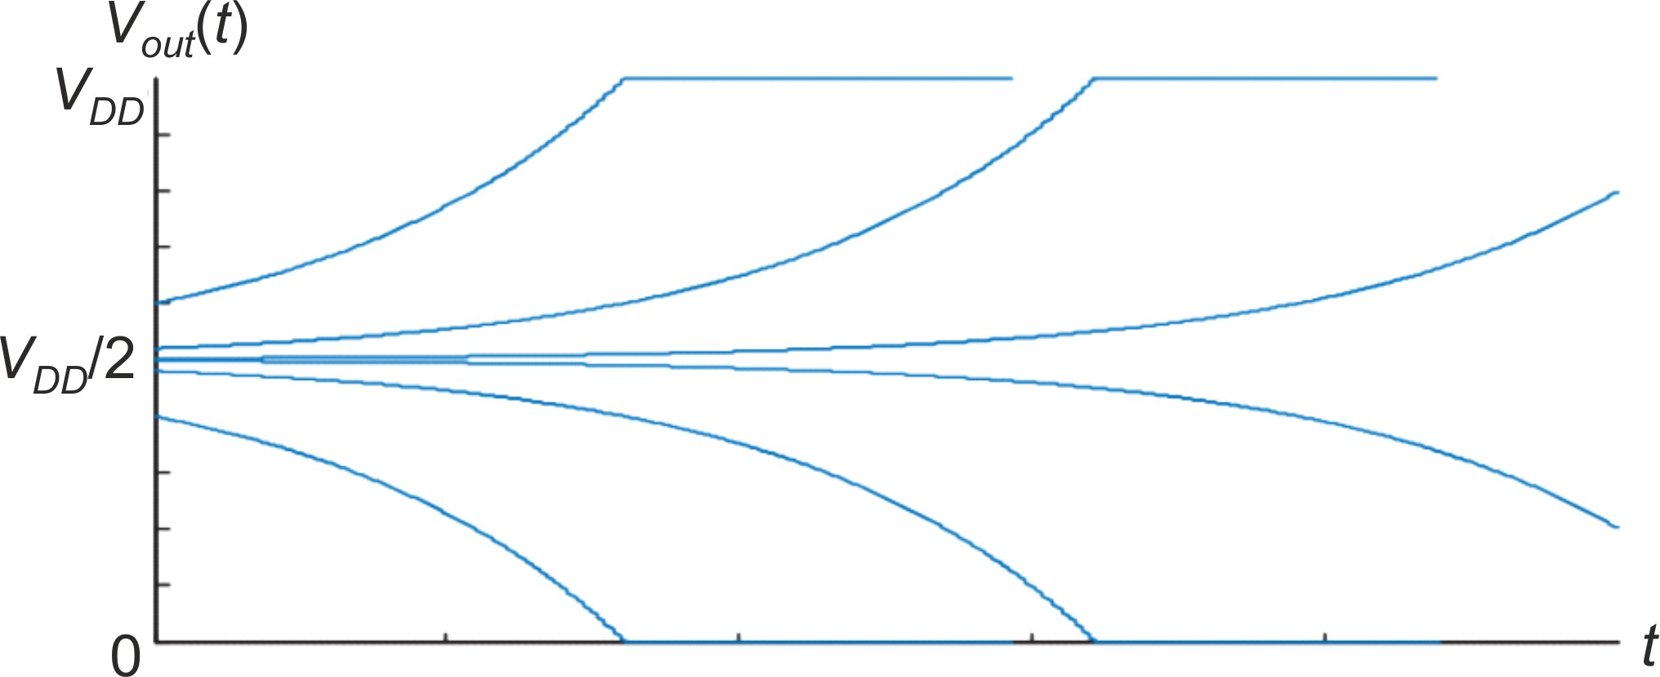
Временные характеристики системы.
Вычисление времени разрешения

Slide 17
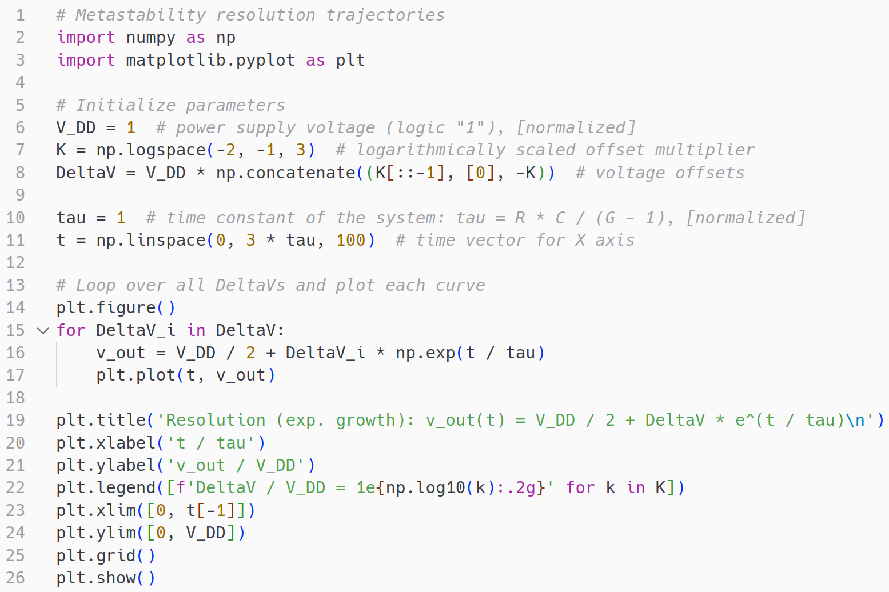
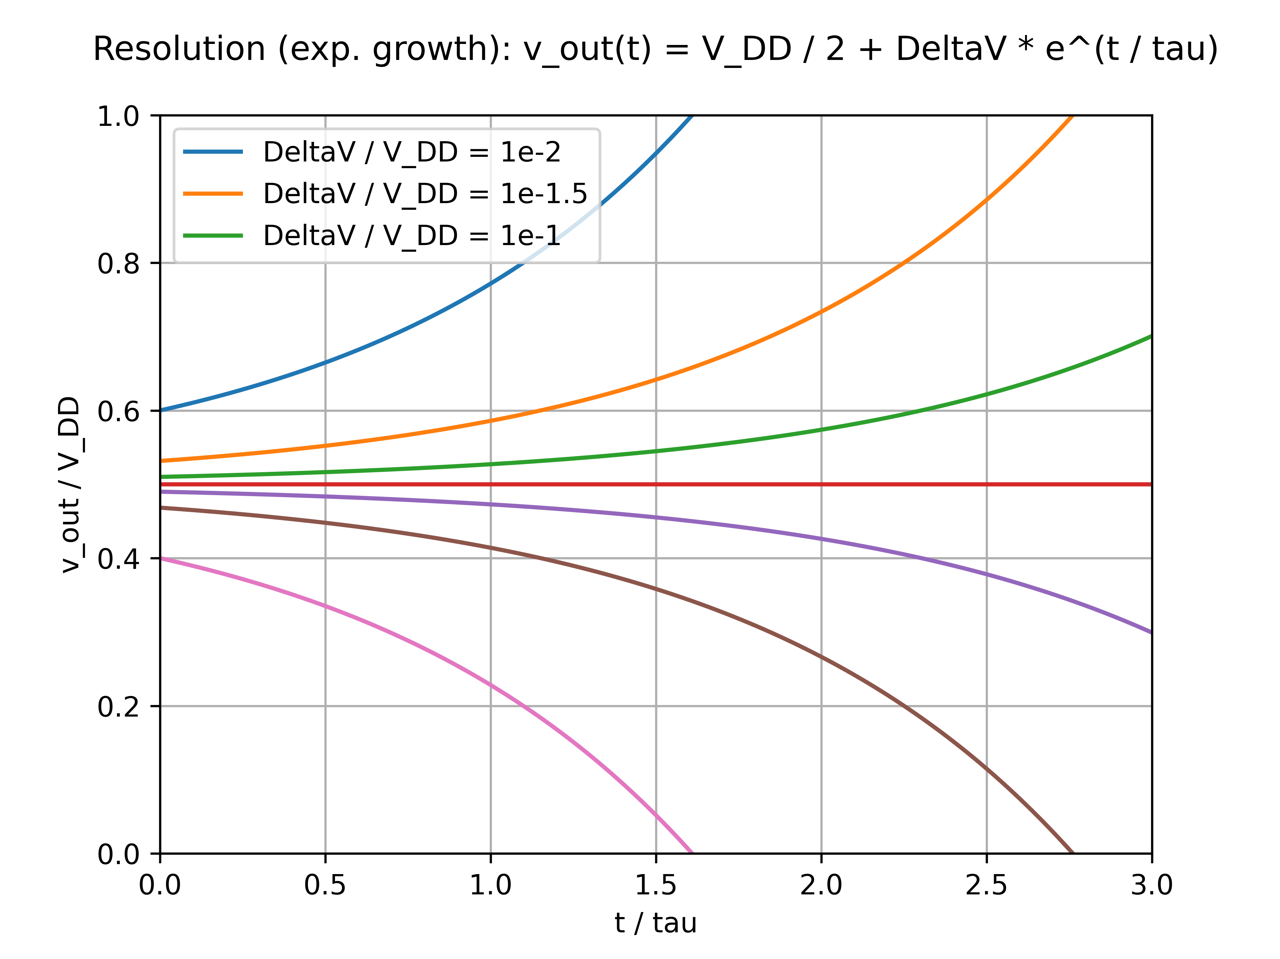
Строение FPGA
Временные характеристики системы.
Вычисление времени разрешения

Slide 18

Проектирование цифровой техники с применением ПЛИС и аппаратного языка разработки System Verilog

